Slide 1

Petržalská super škola
III. Ročník
2015/2016
Téma práce: ROBOTIKA
Názov práce: PITVA ROBOTA
Vypracovali:
Vedúci práce:
Škola, trieda:
Barbora Javorová, Natalia Kalčíková, Hana Klejová
Mgr. Macáková Renata
Zš Turnianska 10, VIII.A

Slide 2
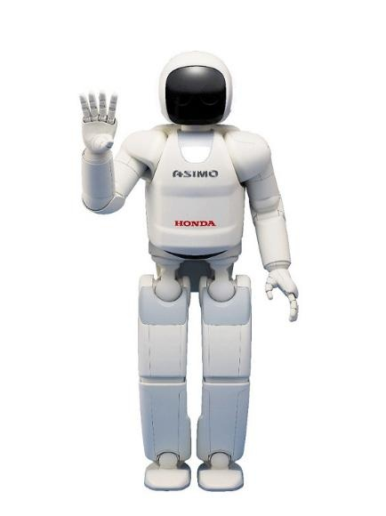
ČO POTREBUJE KAŽDÝ ROBOT
PROCESOR
SENZORY
MOTORY
PODVOZOK
ZDROJ ENERGIE

Slide 3
PROCESOR A SENZORY
Procesor spracováva dáta
Interné - poskytujú robotovi informácie o jeho subsystémoch (stav batérie, teplota, monitorovanie komunikácie, rýchlosť otáčok...)
Externé – zabezpečujú robotovi informácie o okolnom svete (najvýznamnejšie sú senzory, ktoré slúžia na jeho navigáciu)

Slide 4
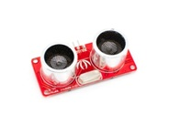
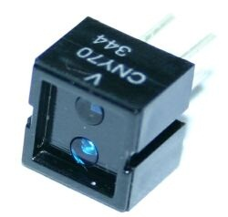
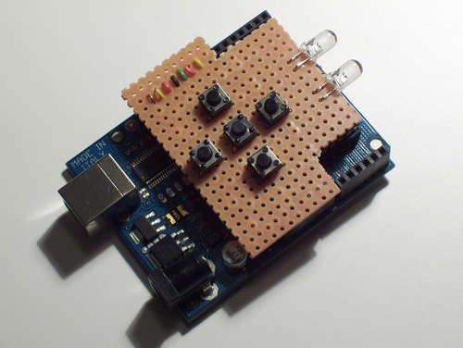
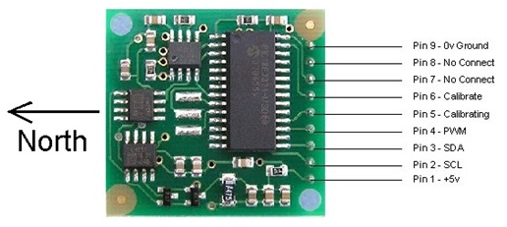
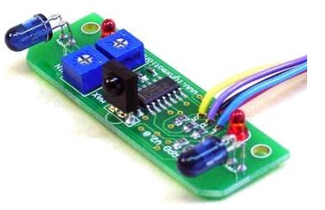
SENZORY
Taktilné senzory
Detektor prekážok pre blízke okolie
Snímač napätia akumulátora
Snímač natočenia robota – kompas
Snímač farby – reflexný optočlen
Ultrazvukový snímač

Slide 5
SENZOR - OD MERANIA
K MODELOVANIU
Prostredie
Elektrický signál
Vylepšený signál
Digitálny signál
Model
Výstup
Menič fyzikálnej veličiny
Prispôsobujúca elektronika
Počítačový interface
Redukcia a analýza dát
Analýza modelu dát

Slide 6
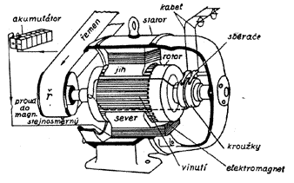
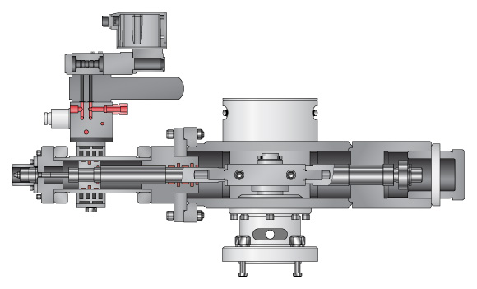
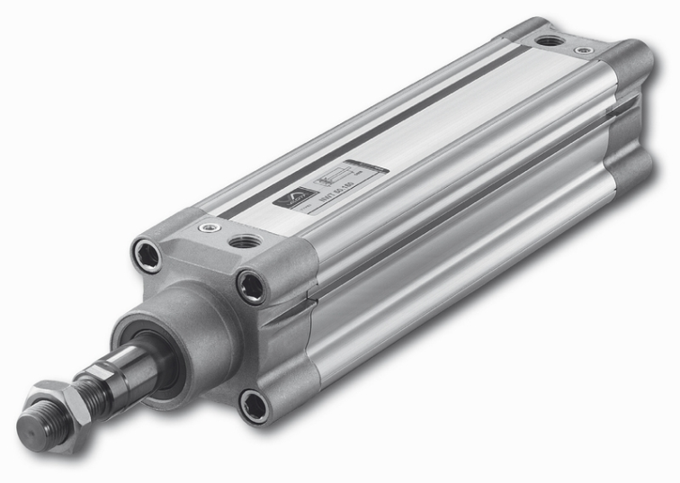
Pohony
Druh pohonu | Rozdelenie
ELEKTRICKÉ | Rotačné a lineárne
PNEUMATICKÉ | Rotačné a lineárne
HYDRAULICKÉ | Rotačné a lineárne

Slide 7
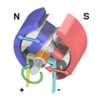
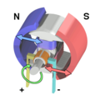
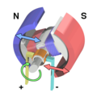
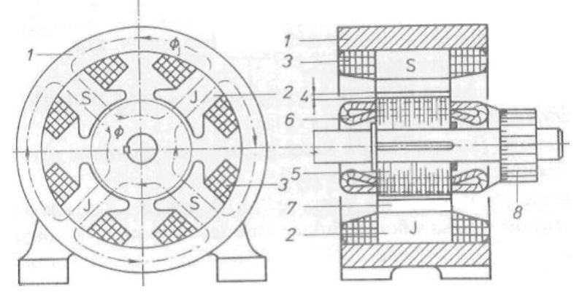
JEDNOSMERNÉ ELEKTROMOTORY
Motor s permanentným magnetom
Sériový motor
Derivačný motor

Slide 8
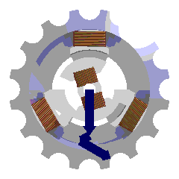
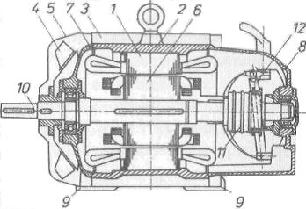
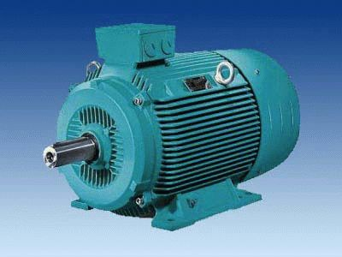
STRIEDAVÉ ELEKTROMOTORY
Asynchrónny motor
Synchrónny motor
Krokový motor
Lineárny motor

Slide 9
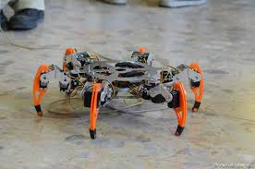
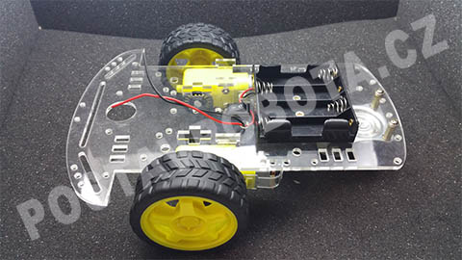
PODVOZKY MOBILNÝCH ROBOTOV
I. PODVOZOK BIOLOGICKEJ SÚSTAVY II. PODVOZOK UMELEJ SÚSTAVY
DIFERENCIONÁLNY PODVOZOK
SYNCHRONNÝ PODVOZOK
TROJKOVÝ PODVOZOK S RIADENÝM PREDNÝM KOLOM
ACKERMANOV PODVOZOK
KRÁČAJÚCI PODVOZOK
TROJUHOLNÍKOVÝ PODVOZOK S TROMA NEZÁVISLE POHÁŇANÝMI KOLESAMI
PODVOZOK S VŠETKOSMEROVÝMI KOLESAMI
PÁSOVÝ PODVOZOK

Slide 10
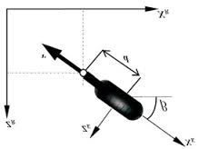
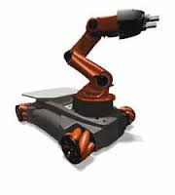
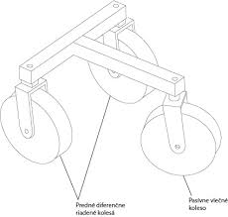
FUNKCIE V ZOSTAVE PODVOZKU A MECHANIKE POHYBU
Hnacie
Hnané
Podporné/vlečné
Meracie
Štandardné
Všesmerové
Špeciálne

Slide 11
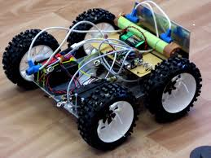
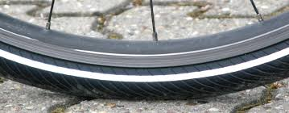
Väzba pri váľaní
Ideálna – zanedbávame deformácie a odpory pri váľaní
Reálna – pružné koleso na tuhej podložke, pevné koleso na poddajnej podložke

Slide 12
Čo robíme pre Petržalku?
Čistíme okolie Chorvátskeho ramena
Čistíme okolie školy
Nehádžeme smeti na zem, ale do košov.
Nelámeme konáre na stromoch a ani po nich nelozíme.
Doma separujeme odpad- sklo, papier, plast a v škole tiež

Slide 13
Poďakovania
Týmto by sme chceli poďakovať pani učiteľke Mgr. Renáte Macákovej za inšpiráciu a podnet k našej práci.
Taktiež by sme chceli poďakovať mestskej časti Petržalka za každoročné usporiadanie super školy, lebo bez nej by sme sa nikdy nevenovali robotike a vecí jej podobných.
A tak tiež ďakujeme za vašu pozornosť.

Slide 14
ZDROJE
Honda ASIMO
Senzory pro robotiku Václav Hlaváč, Fakulta elektrotechnická ČVUT v Praze katedra kybernetiky, Centrum strojového vnímaní
Amatérska robotika časť 3 – Autor: elektonik737, https://svetelektro.com/clanky/amaterska-robotika-cast-3-509.html
Wikipedia
Základy robotiky – Pohony a věci s tím souvisejíci, Ing. Josef Černohorský Ph.D., technická univerzita v Liberci, Fakulta mechatroniky, informatiky a medziodborových studii
Návrh pohonnej časti autonómneho laboratórneho mobilného robota – prieskumníka, Bakalárska práca – Juraj Tinák, vedúci diplomovej práce: prof. Ing. Boris Rohaľ-Ilkiv, CSc
SLOVENSKÁ TECHNICKÁ UNIVERZITA V BRATISLAVE - Strojnícka fakulta Ústav automatizácie, merania a aplikovanej informatiky Návrh pohonnej časti autonómneho laboratórneho mobilného robota – prieskumníka Bakalárska práca – Autor: Diplomat: Juraj Tinák
Vybrané problémy kinematiky štandardných kolesových podvozkov mobilných robotov

